Slide 1
DRUHÁ SADA ÚKOLŮ
Programování pro mobilní platformy
Tomáš Cink
Jana Bláhová

Slide 2
XML

Slide 3
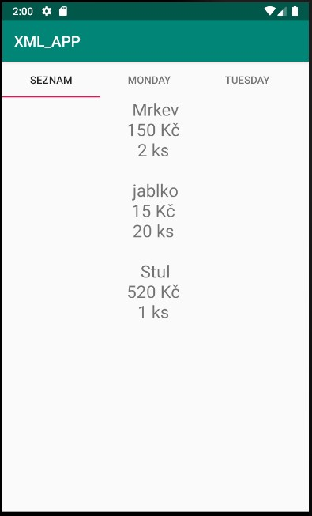
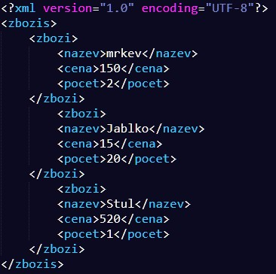
Aplikace

Slide 4
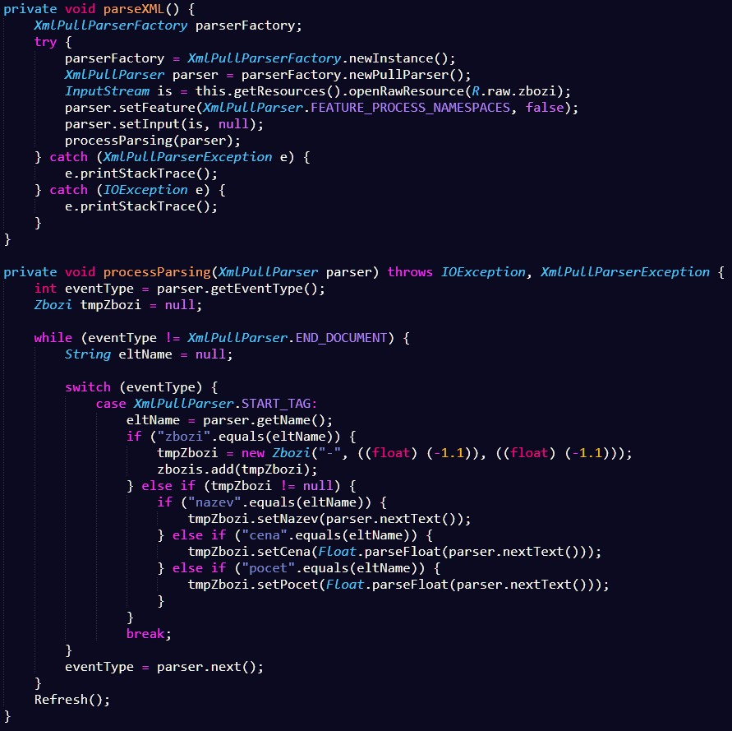
Zpracování xml

Slide 5
TapPage

Slide 6
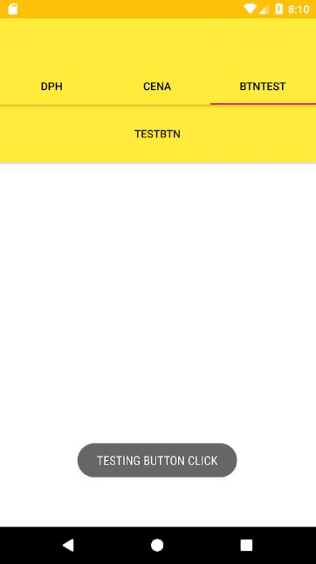
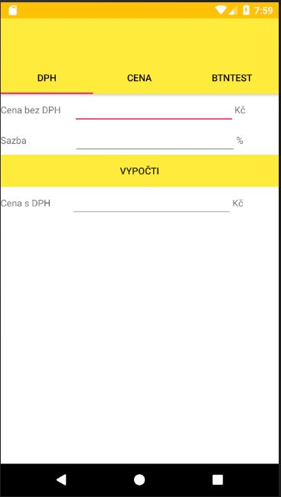
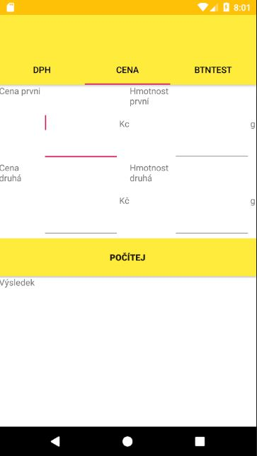
APLIKACE

Slide 7
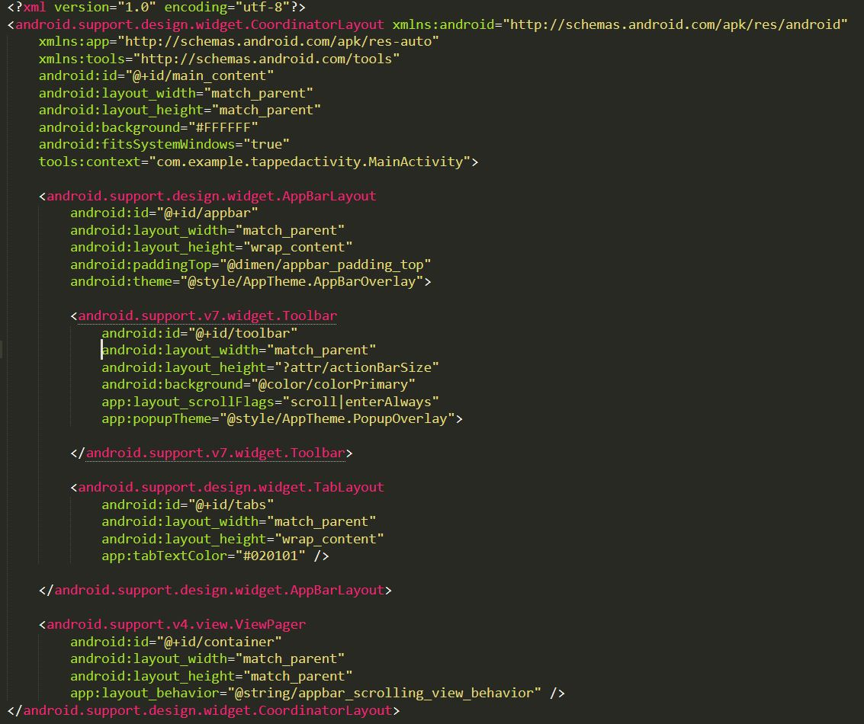
Zpracování xml

Slide 8
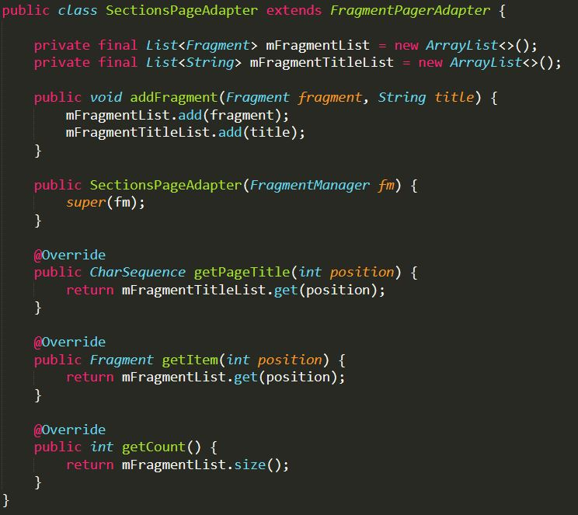
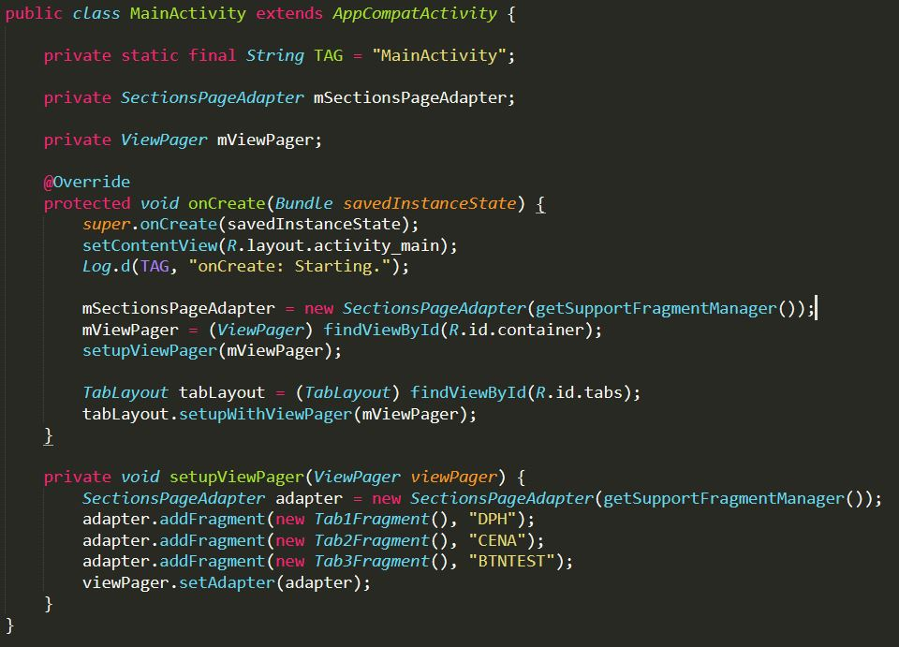
MainActivity a PageAdapter

Slide 9
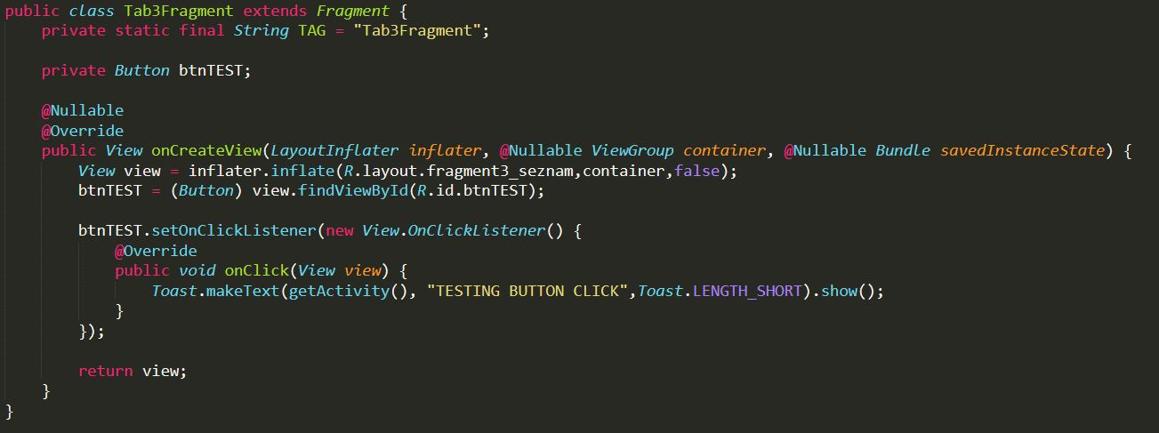
Fragment

Slide 10
SQLite

Slide 11
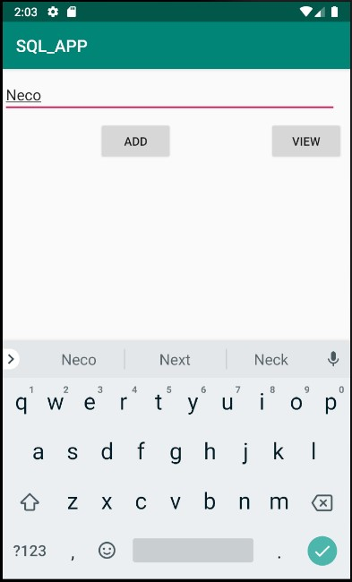
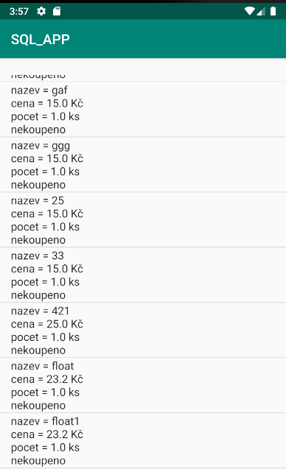
APLIKACE

Slide 12
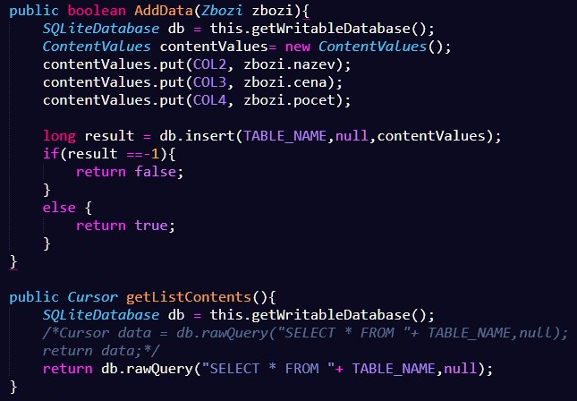
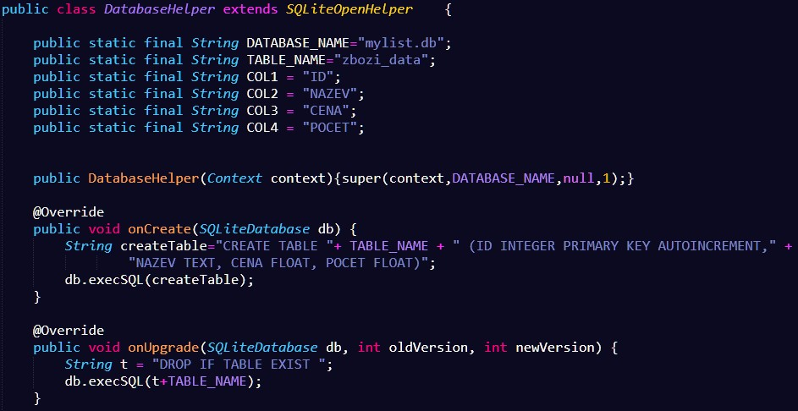
Databáze

Slide 13
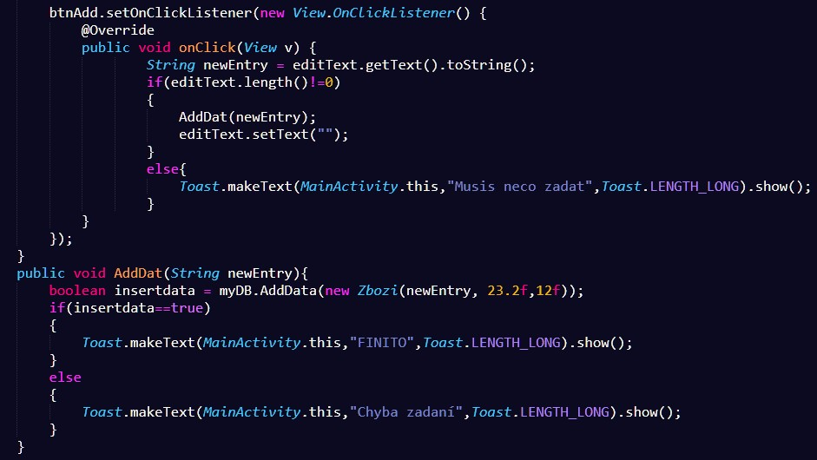
Uložení zadaného

Slide 14
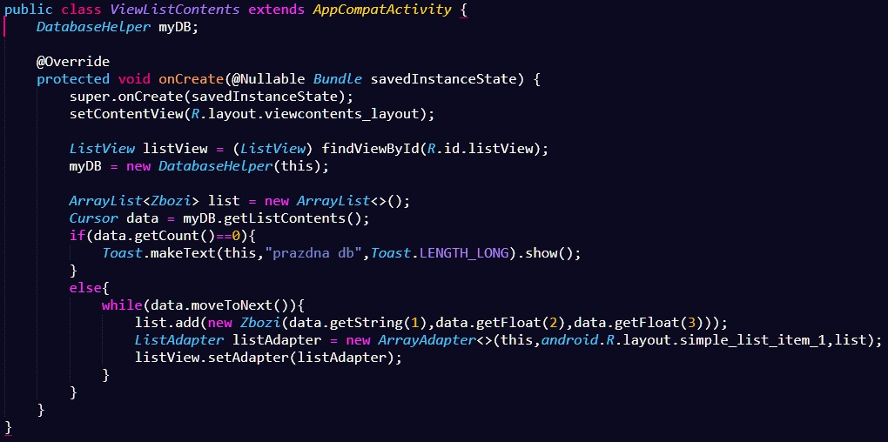
Zobrazení dat

Slide 15
Děkujeme za pozornost

